Slide 1
Engenharia de Software
PET HELPER

Slide 2
ROTEIRO DA APRESENTAÇÃO:
Nosso time;
Pet Helper;
O que estava planejado?
O que foi feito?
O que não foi feito e por quê?
Lições Aprendidas.
Críticas e Sugestões

Slide 3
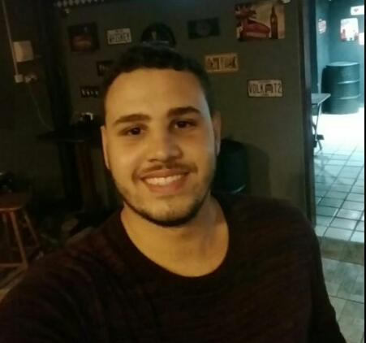
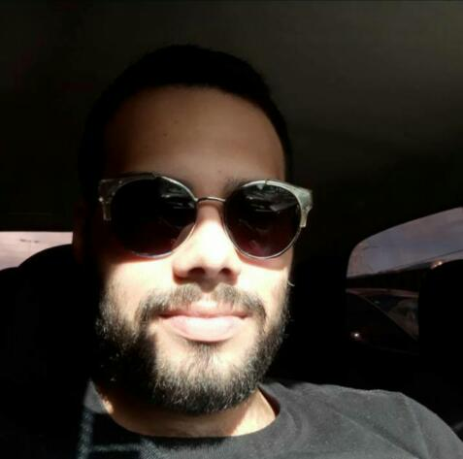
NOSSO TIME:
JOSÉ TOMAZ (Direita)
IGHOR HONORATO (Esquerda)

Slide 4

PET HELPER
O que é: Uma aplicação desenvolvida para ajudar donos de casa de abrigo a acharem pessoas que queiram adotar um animal.
Objetivo: Conseguir pessoas para adoção de animais e expor necessidades dos abrigos.

Slide 5
O que estava planejado?
Logo no ínicio 4 pessoas:
Adauto Mourato: Product Owner e desenvolvedor full stack.
Antonio Almeida: Scrum master e desenvolvedor full stack.
Ighor Honorato: Desenvolvedor Back-End
José Tomáz: Desenvolvedor Front-End.

Slide 6
O que estava planejado?
Depois com 2 membros:
Ighor Honorato: Desenvolvedor full stack e product owner.
José Tomáz: Desenvolvedor Full stack.
Mas basicamente com 2 membros só todo mundo tentava fazer tudo!

Slide 7
O que estava planejado?
Tarefas divididas em:
Ighor Honorato: José Tomaz:
-Back-End da aplicação. -Front-End da aplicação
- Integração Heroku
Os dois: BDD e TDD.

Slide 8
O que estava planejado?
Funcionalidades do sistema:
-Conseguir exibir abrigos e seus animais disponíveis para adoção.
- Conseguir que clientes mostram que estão interessados pelos animais.
- Expor dados bancários e tentar mostrar necessidades do abrigo.
- Sistema de calcular pontos para serem trocados por produtos do universo pet.

Slide 9
O que foi feito e o que não foi feito? (Parte da aplicação)
Feito | Não feito | Feito P.
Exibir abrigos e animais para adoção. (X) () ()
Conseguir que clientes demonstrem interesse. (X) () ()
Expor dados bancários e necessidades do abrigo. () () (X)
Sistema de pontos. () (X) ()

Slide 10
Porque não foram feitos? (Parte da aplicação)
Expor dados bancários e necessidades do abrigo:
- Falta de tempo.
Sistema de pontos:
-Um pouco contraditório.
-Redução do escopo funcional devido ao tempo de entregas.

Slide 11
O que não foi feito? (Tarefas do time)
- A parte de BDD,TDD conseguimos fazer pouca coisa a partir da 3º interação mas foi algo básico e ficamos devendo muito.
- Front-End, feito parcialmente, poderia ter sido muito melhor.
PORQUE NÃO FOI FEITO?
BDD e TDD: -Faltou maior aprofundamento nas ferramentas.
- Como tivemos problemas no início, acreditávamos que começar o desenvolvimento o mais rápido possível era a melhor solução e TDD leva muito tempo no início.
Front-End: -Falta de tempo.

Slide 12
Lições Aprendidas:
Ighor Honorato:
Arquitetura MVC.
Conceitos de ES: BDD, TDD, Desenvolvimento ágil, Back-End, Front-end, Sprints, Entregas, Qualidade.
Ferramentas como GitHub, Ruby on Rails, Cloud9.
Dificuldade de trabalhar em equipe mesmo com poucos membros.
José Tomaz:
Arquitetura MVC. - Conceitos de ES.
HTML, bootstrap, Javascript -Ferramentas Github, C9, Ruby etc.

Slide 13
Sugestões e críticas.
No início a mudança de paradigma atrapalha, então pra quem não está acostumado ter um feedback antes das iterações ou um aconselhamento da monitoria seria melhor.
Seria bom não só olhar o github (mesmo sendo a principal ferramenta) mas próximo dos terminos das iterações verificar se houve progresso das equipes na aplicação propriamente dita( que ainda não está no git.)

Slide 14
Link da aplicação Heroku:
https://stormy-shore-20015.herokuapp.com

